Slide 1
O‘zbek tili
8
sinf
Mavzu:Hosil bayramlari
(Fe’lning birgalik nisbati, uning yasalishi va qo‘llanishi.)

Slide 2
Mustaqil bajarish uchun topshiriqlar:
1.Hosil bayrami haqidagi taassurotlaringiz asosida “Kuz ne’matlari” mavzusida matn tuzing.
2. “Botanika” fanidan olgan bilimlaringizni eslab
5-topshiriqdagi jadvalni to‘ldiring.

Slide 3
5-TOPSHIRIQ
Mevali daraxtlar | anor | gilos | shaftoli
ekish | 50X50 sm chuqurcha kovlanib ekiladi. | 60X60 sm chuqur kovlanib ekiladi | 40X40 sm chuqur kovlanib ekiladi.
Sug ‘orish | Bo‘z tuproqlarda 5-10 marta sug‘oriladi. | Bo‘z tuproqda 4-6 marta sug‘oriladi. | Bir oyda ikki marta sug’oriladi
Parvarishlash | Shoxlari kamaytiriladi. | Novdasi qisqartiriladi. | Butash talab qilinadi.
Necha yilda hosilga kiradi? | 3-4 yoshda meva tuga boshlaydi. 8-10 yoshdan to‘liq hosilga kiradi | Ko‘chati ekilgandan keyin 4-5 yillarda hosilga kiradi. | Ekilgandan keyin 3-4 yili hosilga kiradi.

Slide 4
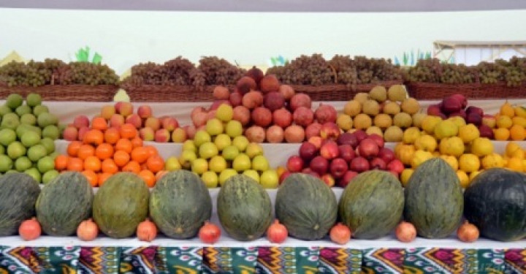
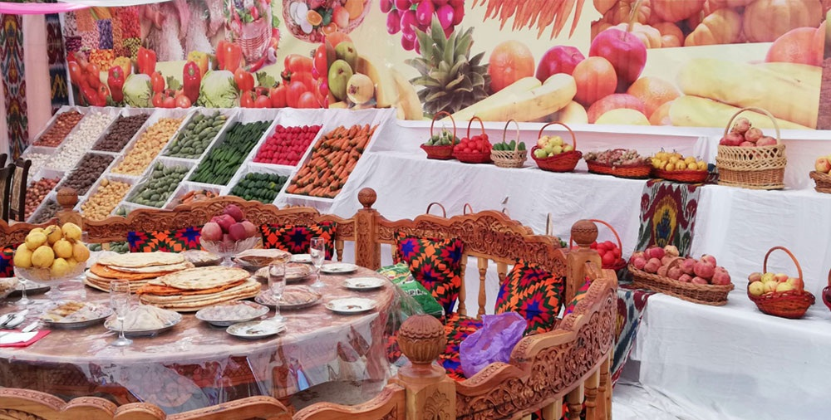
HOSIL BAYRAMI

Slide 5
MEHRJON BAYRAMI
Mehrjon - kuzgi teng kunlikda kuz bayrami sifatida oʻtkazilgan bayram. Miloddan avvalgi 1-mingyillik boshida bunday kuzgi bayramlar turli joylarda koʻhna Xorazmda, Sugʻdda o‘tkazilgan. Oʻrta asrlarda Mehrjon muhim bayramlardan biri sifatida nishonlanib kelingan. Baʼzi mamlakatlarda Mehrjon davlatning rasmiy bayrami sifatida oʻtkazilgan. Shu maqsadda davlat xazinasidan mablagʻ ajratilgan, sovgʻalar tarqatilgan, yurtga osh berilgan, sayllar, musobaqalar, tomoshalar uyushtirilgan.

Slide 6
3-MASHQ
Hosil bayrami
O‘zbekistonda yoz oxiri – kuz boshi baxmal mavsum hisoblanib, bayram va sayllarga boy bo‘ladi. Bu mavsumda, ayniqsa, Hosil bayrami tantanali nishonlanib, unga bog’ sayli, qovun sayli, uzum sayli, anor sayli kabi sayillar qo‘shilib ketadi. Kuz faslida, shuningdek Mehrjon bayrami, Xirmon to‘yi kabi bayramlar ham o‘tkaziladi. Poliz mahsulotlari yarmarkalari ham tashkil etiladi.
Bayram dehqonlarning mehnatlari kamaygan paytda – hosil yig‘im-terimidan so‘ng o‘tkaziladi.

Slide 7
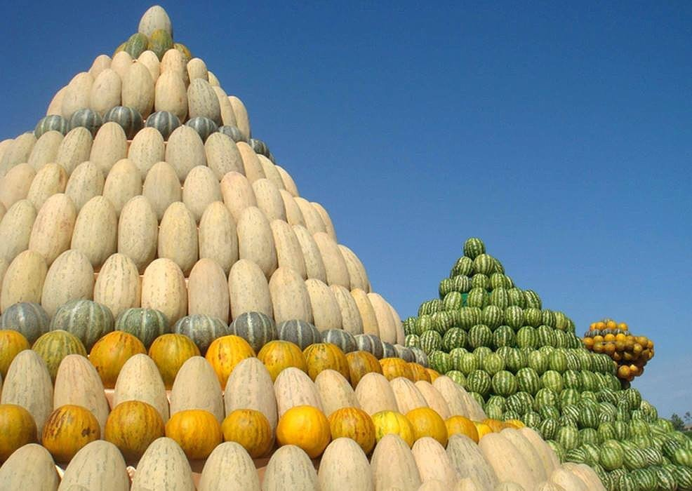
QOVUN SAYLI
Qovun sayllari juda keng tarqalgan bo‘lib, bunda eng yaxshi qovun navlarini yetishtirgan dehqonlarni taqdirlashadi. O‘zbekistonda yetishtiriladigan qovunlarning dovrug‘i butun dunyoga tarqalgan.

Slide 8
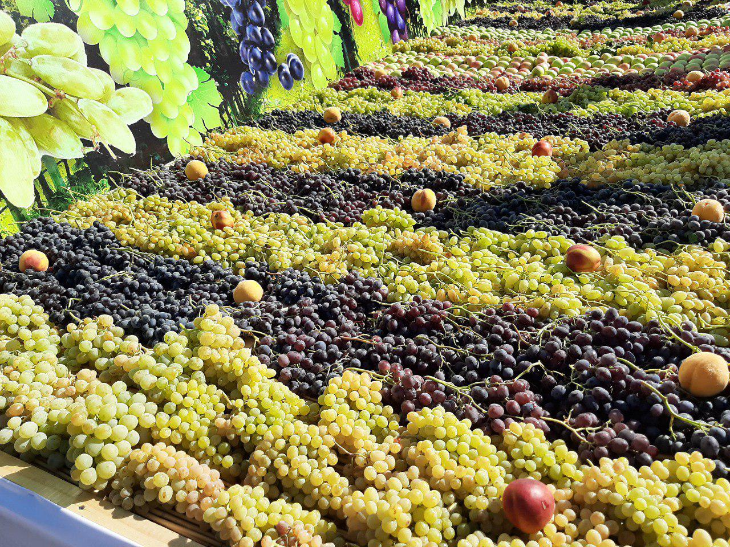
UZUM SAYLI
Uzum sayli - tabiatning noyob mo‘jizasi.Bu saylda “Eng yaxshi uzum navlari” ko‘rik-tanlovi bo‘lib o‘tadi.Uzum saylida uzum mevasi to‘g‘risida, undan tayyorlanadigan mahsulotlar haqida ma’lumotga ega bo‘lish mumkin.Uzumchilikni madh etuvchi terma qo‘shiqlar ham aytiladi. Palovlar damlanadi.

Slide 9
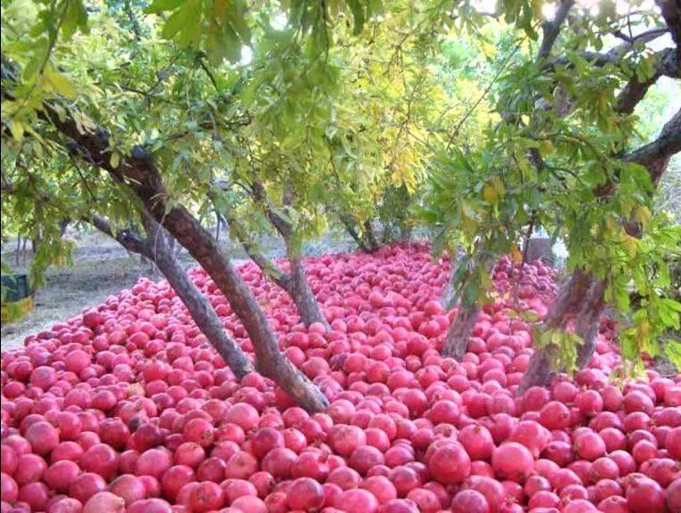
ANOR SAYLI
Anor kech kuzda pishib yetiladi. Anor sayli bog‘lardan anor terish bilan boshlanib, bozorlarda, maydonlarida ham davom etadi.
Bu shifobaxsh meva Quvada mashhur.

Slide 10
6-TOPSHIRIQ.
Matn asosida quyidagilar haqida ma’lumot bering.
Kuz mavsumida o‘tkaziladigan bayramlar va sayllar
Hosil bayrami, bog’ sayli
qovun sayli, uzum sayli, anor sayli.
O‘zbekistonda yetishtiriladigan qovunlarning navlari
Obinovvot, bosvoldi, qizilurug‘
shakarpalak, bo‘rikalla.
Hosil bayramida o‘tkaziladigan musobaqalar
Poyga, ko‘pkari, tosh ko‘tarish,
arqon tortish, kurash.

Slide 11
4-MASHQ.
Qavs ichida berilgan fe’llarni mos kelgan nisbat shaklida qo‘llab, matnni ko‘chiring.
Скопируйте текст, используя глаголы в круглых скобках в соответствующих пропорциях.
Qadim zamonlarda odamlar meva sharbatiga muz, qor aralshtirib iste’mol qilishgan. Bu ichimlikni Iskandar Zulqarnayn
ham yaxshi ko‘rgan. Unga tog‘ cho‘qqilaridan maxsus muz keltirishgan. XIII asrda sayyoh Marko Polo sharq mamlakatlaridan muzqaymoq tayyorlashni o‘rganib ketgan. Muzqaymoq tez orada Italiyada saroy ayonlarining sevimli taomiga aylandi. Ammo muzqaymoq tayyorlash usulini sir saqlagan va uni tayyorlagan kishini o‘lim jazosiga hukm qilishgan. Oradan 400 yil o‘tgach, 1660-yilda muzqaymoq tayyorlash sirini fransuzlar, 1794-yilda esa ruslar bilib olishgan.

Slide 12
5-MASHQ.
Berilgan so‘zlarni bir-biri bilan bog‘lab gaplar tuzing.
Составляйте предложения, соединяя заданные слова.
Yetishtirilgan, o‘lkamizda, mevalar va sabzavotlar, juda shirin
O‘lkamizda juda shirin meva va sabzavotlar yetishtirilgan.
Hosil, hasharchilar, ham, kuzda, yordam bermoq, yig‘im-terimiga.
Hasharchilar ham kuzda hosil yig‘im-terimiga yordam berishdi.

Slide 13
5-MASHQ.
Dalalardagi, yig‘ishtirmoq, olmoq, so‘ng, haydamoq, hosil, yerlarni
Dalalardagi hosil yig‘ishtirib olingandan so‘ng, yerlar haydaladi.
Qilmoq, yil bo‘yi, daromad, dehqonlarga, mehnat keltirmoq.
Yil bo‘yi qilingan mehnat dehqonlarga daromad keltiradi.

Slide 14
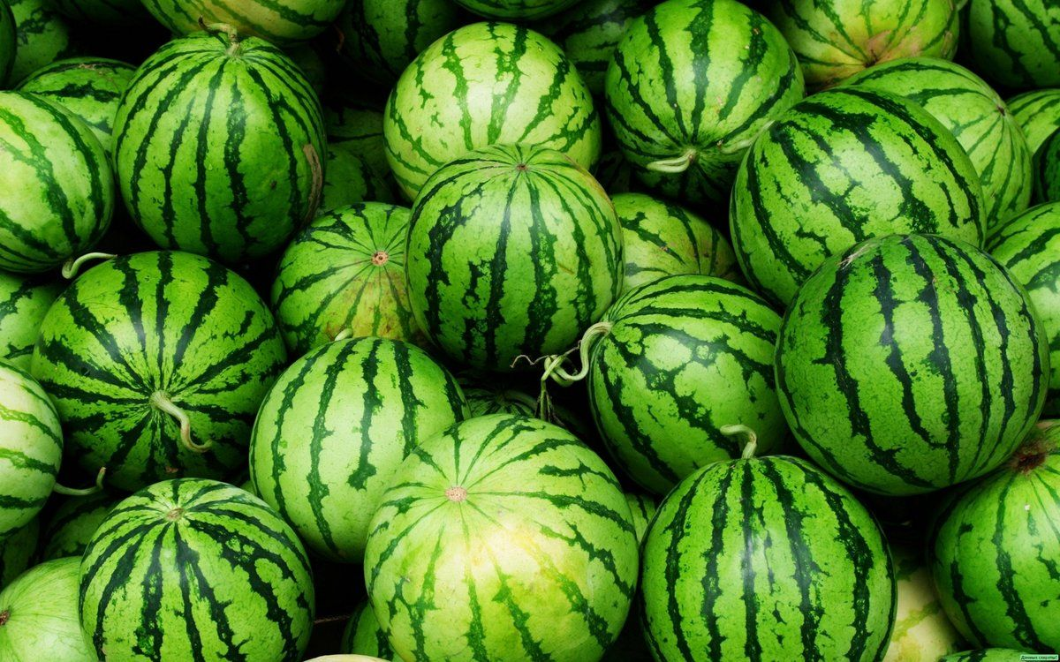
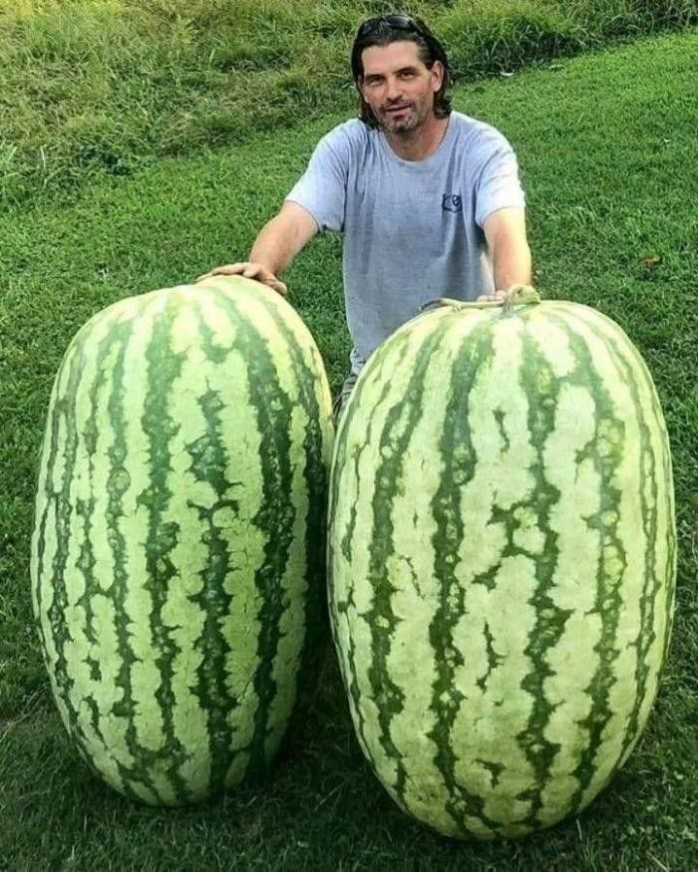
CHO‘PON TARVUZ

Slide 15
8-TOPSHIRIQ.
Gaplarni bir-biriga bog‘lab maqollar tuzing.
Составляйте пословицы, соединяя предложения.
Birni birov beradi,
qand-u asal totganing.
Bir qo‘llab eksang,
kuz haydamasang, yuz hayda.
Yer boylikning onasi bo‘lsa,
ko‘pni mehnat.
Mehnat qilib topganing,
ikki qo‘llab yig‘asan.
Yer haydasang, kuz hayda
otasi mehnat.

Slide 16
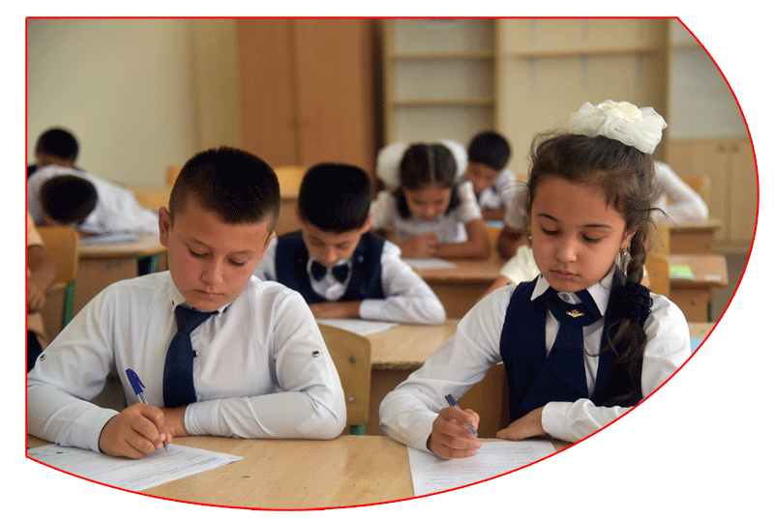
MUSTAQIL TOPSHIRIQ.
O‘quvchilar o‘qib o‘rganishmoqda.
O‘quvchilar o‘qib o‘rganmoqdalar.

Slide 17
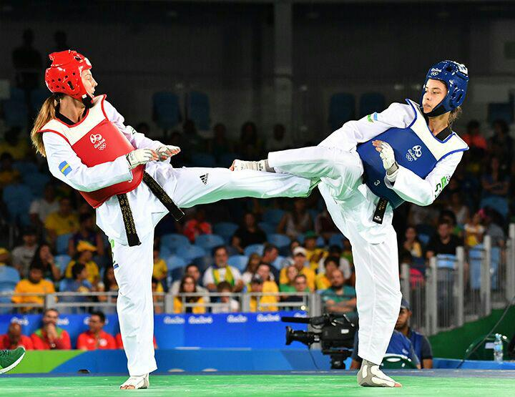
MUSTAQIL TOPSHIRIQ.
Sport musobaqalarida sportchilar bellashishdi.
Sport musobaqalarida sportchilar bellashdilar.

Slide 18
Mustaqil bajarish uchun topshiriqlar:
1. Bog‘ va poliz ekinlarining shifobaxsh xususiyati haqida ma’lumotlar to‘plang va jadvalni to‘ldiring.
Bog ‘ekinlari | Poliz ekinlari
Anor qonni ko‘paytiradi. | Sabzi bo‘y ostiradi.

